Slide 1
OS Windows
Тема 6. Базовые атаки и компрометация доменной Windows-инфраструктуры

Slide 2
Варианты угроз инфраструктуре

Slide 3
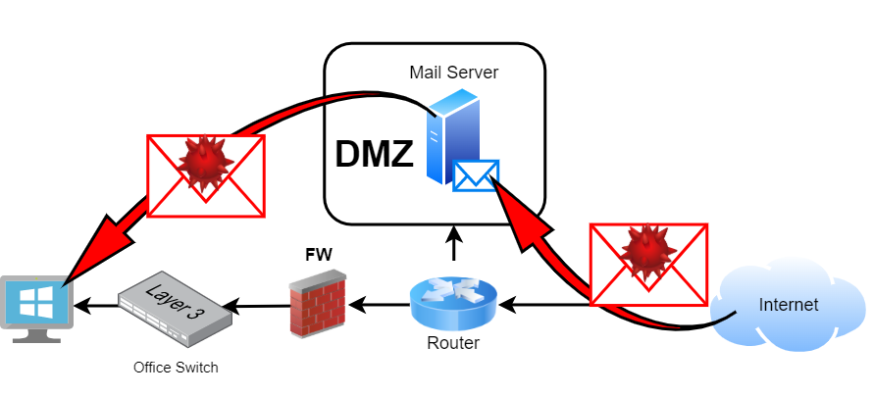
Почтовый фишинг

Slide 4
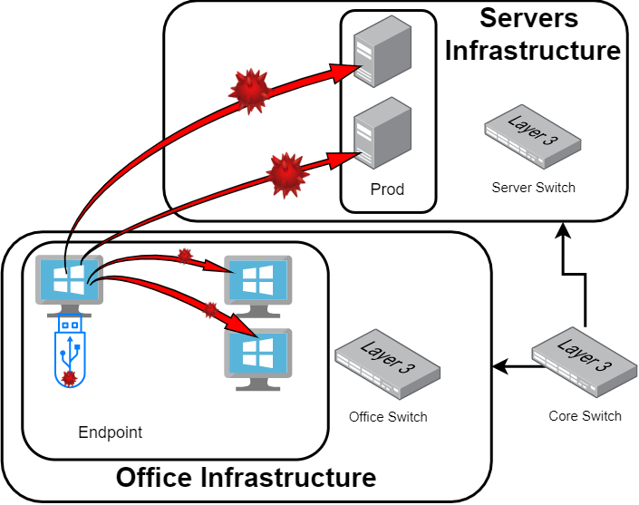
Вирусное ПО на СНИ

Slide 5
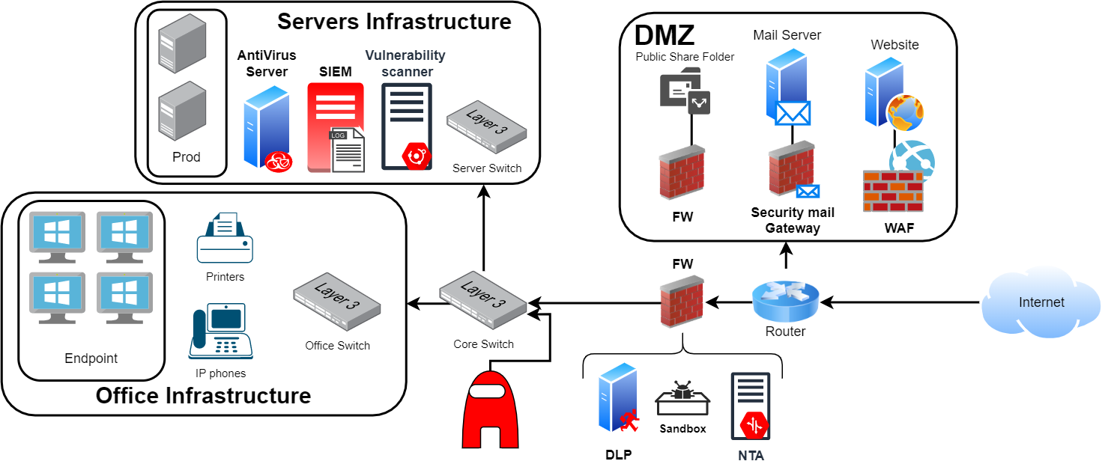
Проникновение на объект

Slide 6
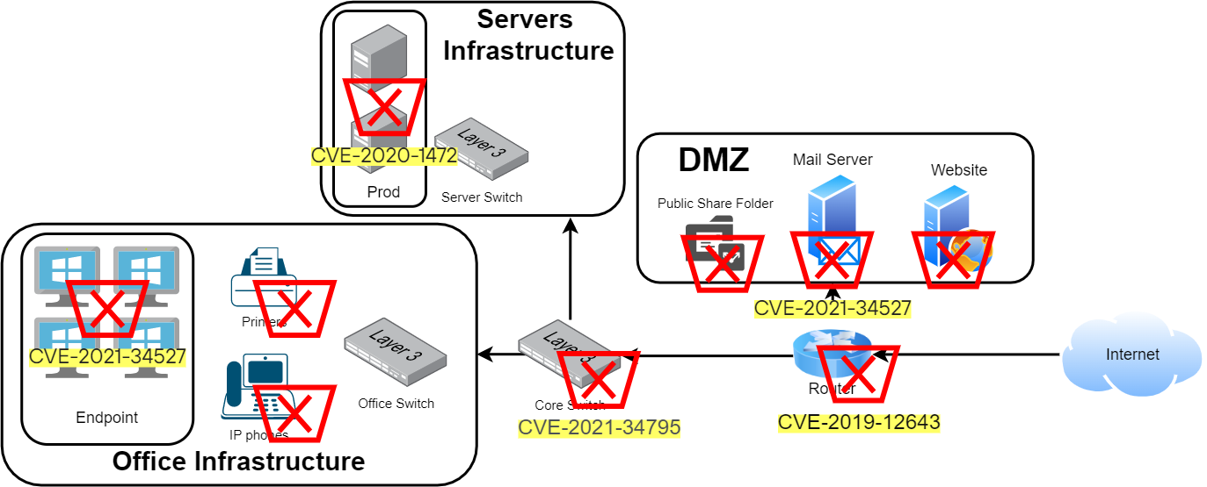
Уязвимости систем

Slide 7
Введение в уязвимости

Slide 8
Common Vulnerabilities and Exposures
CVE — база данных общеизвестных уязвимостей информационной безопасности. Каждой уязвимости присваивается идентификационный номер вида CVE-год-номер, описание и ряд общедоступных ссылок с описанием. Ключевые параметры уязвимости:
Номер уязвимости, например CVE-2019-0708
Шкала критичности (метрика), 9.8 CRITICAL
Вектор, CVSS:3.0/AV:N/AC:L/PR:N/UI:N/S:U/C:H/I:H/A:H
Конкретный недостаток реализации, CWE-416
Применимость (CPE), microsoft:windows7 sp1
Наличие исправления или способы смягчения последствий

Slide 9
Шкала критичности
Предназначена для того, чтобы быстро понять, насколько критична уязвимость.
В цифровом эквиваленте измеряется в диапазоне от 0 до 10
Часто в системах используется словесные интерпретации, такие как:
Низкий уровень критичности (0-5)
Средний уровень критичности (5-7)
Высокий уровень критичности (7-9)
Критическая уязвимость (9-10)

Slide 10
Метрики (CVSS)
Для определения критичности используются метрики, они же Common Vulnerability Scoring System.
Есть 3 вида метрик:
Базовые метрики – общие метрики для уязвимости без учета времени и контекста применимости
Временные метрики – учитывают реакцию производителя уязвимого продукта, которые изменяются с момента обнаружения уязвимости и до момента её исправления
Контекстные метрики – оперируют требованиями безопасности к системе, в которой работает уязвимый продукт

Slide 11
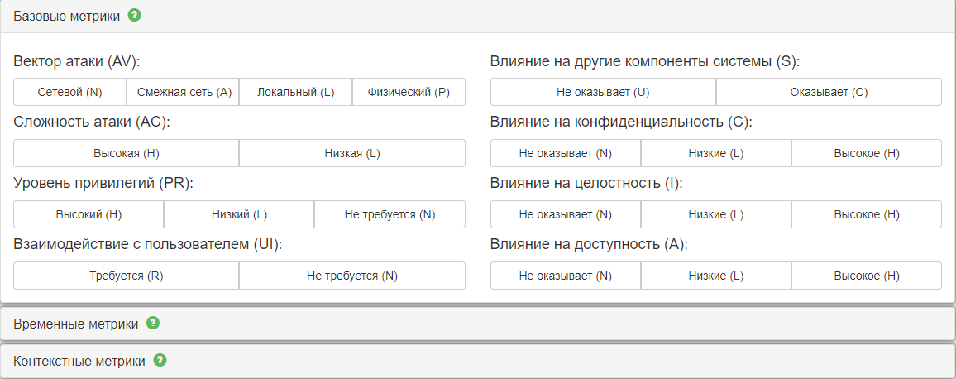

Калькулятор CVSS
Для расчёта метрики можно использовать калькулятор CVSS.
По этим же метрикам формируется вектор CVSS
Рассмотрим CVSSv3

Slide 12
Вектор атаки (AV)
Вид | Описание
Network | Сетевой (N) | Уязвимый интерфейс работает на сетевом уровне или более верхнем уровне модели OSI
Adjacent | Смежная сеть (A) | Атакующий должен иметь доступ к широковещательному каналу или к домену коллизий
Local | Локальный (L) | Атакующий должен иметь локальную сессию в системе
Physical | Физический (P) | Атакующий должен иметь физический доступ к системе

Slide 13
Сложность атаки (AC)
Вид | Описание
High | Высокая (H) | Для эксплуатации уязвимости нужны особые условия
Low | Низкая (L) | Для эксплуатации уязвимости не требуются специальные условия и особые обстоятельства
Пример особых условий:
Необходимость предварительного сбора данных
Атаки с помощью социальной инженерии
Наличие нестандартных и редких конфигураций оборудования

Slide 14
Уровень привилегий (PR)
Вид | Описание
High | Высокий (H) | Для использования уязвимости требуется аутентификация с правами администратора
Low | Низкий (L) | Для использования уязвимости требуется аутентификация с правами пользователя или выше
None | Не требуется (N) | Для использования уязвимости аутентификация не нужна

Slide 15
Взаимодействие с пользователем (UI)
Вид | Описание
Required | Требуется (R) | Необходимо вызвать определенные действия со стороны пользователя
None | Не требуется (N) | От действий пользователя системы ничего не зависит

Slide 16
Влияние на другие компоненты системы (S)
Вид | Описание
Unchanged | Не оказывает (U) | Эксплуатация уязвимости не влияет на другие компоненты системы
Changed | Оказывает (C) | Эксплуатация уязвимости позволяет нарушить конфиденциальность, целостность и доступность какого-либо другого компонента системы

Slide 17
Влияние на конфиденциальность (С)
Вид | Описание
None | Не оказывает (N) | Не влияет на конфиденциальность системы
Low | Низкое (L) | Информация раскрывается в значительной степени, но объем потерь ограничен таким образом, что не все данные доступны
High | Высокое (H) | Полное раскрытие информации, обеспечивающее доступ ко всем данным в системе

Slide 18
Влияние на целостность (I)
Вид | Описание
None | Не оказывает (N) | Не влияет на целостность системы
Low | Низкое (L) | Изменение некоторых данных или системных файлов возможно, но объем модификации ограничен
High | Высокое (H) | Полная потеря целостности; злоумышленник может изменить любые файлы или информацию в целевой системе

Slide 19
Влияние на доступность (A)
Вид | Описание
None | Не оказывает (N) | Не влияет на доступность системы
Low | Низкое (L) | Сниженная производительность или потеря некоторых функциональных возможностей
High | Высокое (H) | Полная потеря доступности атакованного ресурса

Slide 20
Временные метрики
Временные метрики вносят в общую оценку поправку на полноту имеющейся информации об уязвимости, зрелость эксплуатирующего кода (при его наличии) и доступность исправлений.
Доступность средств эксплуатации (E)
Доступность средств устранения (RL)
Степень доверия к информации об уязвимости (RC)

Slide 21
Контекстные метрики
При помощи контекстных метрик эксперты по безопасности могут внести в результирующую оценку поправки с учетом характеристик информационной среды.
Временные и контекстные метрики опциональны и применяются для более точной оценки опасности, которую представляет данная уязвимость для более или менее конкретной инфраструктуры.

Slide 22
Актуальные уязвимости для инфраструктуры Windows

Slide 23
Zerologon
Уязвимость представляет собой ошибку в реализации протокола шифрования AES-CFB8 в Netlogon Remote Protocol (MS-NRPC)
Имеет идентификатор CVE-2020-1472
Позволяет неаутентифицированному атакующему удаленно получить права администратора домена
Уязвимость в Netlogon позволяет выдать себя за легитимный компьютер домена, а эскалация привилегий позволяет сменить пароль аккаунта DC
В сети в открытом доступе присутствуют PoC-эксплойты для уязвимости

Slide 24
SMBGhost
Уязвимость представляет собой переполнение буфера на серверах Microsoft SMBv3
Имеет идентификатор CVE-2020-0796
Тип уязвимости – RCE
Проблема позволяет неавторизованному атакующему удаленно выполнить код на целевом сервере или клиенте
Эксплуатация уязвимости открывает системы для атак с потенциалом червя
В сети в открытом доступе присутствуют PoC-эксплойты для уязвимости

Slide 25
Proxylogon
Атака представляет собой цепочку уязвимостей CVE-2021-26855, 26858, 27065, 26857
Уязвимости позволяют злоумышленникам обойти этап аутентификации, получить права администратора, устанавливать вредоносное ПО и выполнять произвольные команды
Первоначальный доступ осуществляется с помощью CVE-2021-26855
Тип уязвимости – SSRF (подделка запросов со стороны сервера)
Эта уязвимость позволяет внешнему атакующему обойти механизм аутентификации в MS Exchange и выдать себя за любого пользователя

Slide 26
PrintNightmare
Уязвимость в диспетчере очереди печати
Имеет идентификаторы CVE-2021-1675 и CVE-2021-34527
Первая эксплуатируется только локально, а вторая – удалённо
Тип уязвимости – RCE
Ошибка в коде приводит к недостаточной валидации ввода в ходе добавления нового принтера, в результате появляется возможность загрузить в систему вредоносный DLL-файл
Повторная попытка «добавить принтер» позволяет обратиться к этому файлу, который запустится с системными привилегиями

Slide 27
Нестареющая классика
Кроме уязвимостей, что возникают от года в год, доменная инфраструктура Windows подвержена некоторым базовым атакам, которые актуальны и по сей день. Какие-то возникают из-за ошибок в конфигурациях техники, какие-то – есть в системе по умолчанию.
Path-the-hash
LLMNR
NBNS
WPAD
mitm6
Их и рассмотрим далее.

Slide 28
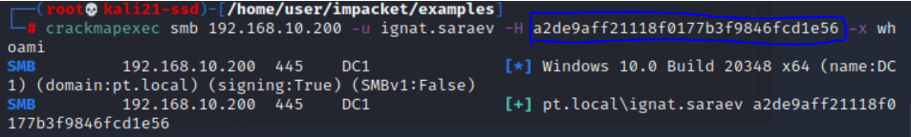
Path-the-hash
Позволяет атакующему авторизоваться на удалённом сервере, аутентификация на котором осуществляется с использованием протокола NTLM или LM. Для такой аутентификации используется не пароль, а хеш пароля.
Хеши паролей передаются без использования соли, а потому остаются неизменными от сессии к сессии (до тех пор, пока не изменяется пароль пользователя).

Slide 29
LLMNR
Local Loop Multicast Name Resolution позволяет компьютерам выполнять разрешение имен хостов в локальной сети.
В Windows подобная схема именуется как Сетевое обнаружение (Network Discovery)
Основная проблема протокола в том, что запрос разрешения имён рассылается с помощью мультикаста (многоадресно), что означает, что клиент неявно доверяет всем, кто ему ответит.

Slide 30
NetBIOS
NBNS нужен для обнаружения компьютеров в сети, построенной на базе TCP/IP
Приложения могут найти через NETBIOS нужные им ресурсы, установить связь и послать или получить информацию.
NETBIOS использует для службы имён (NetBIOS-NS) порт 137, для службы дейтаграмм (NetBIOS-DGM) — порт 138, а для сессий (NetBIOS-SSN) — порт 139.
Чтобы определить IP адрес по имени компьютера с помощью NBNS используется широковещательный запрос

Slide 31
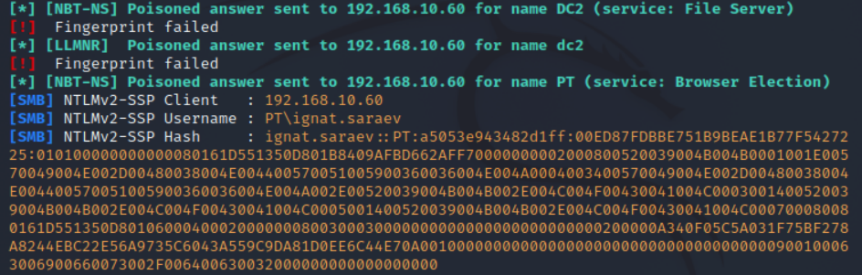
Эксплуатация LLMNR и NetBIOS
Суть атаки в том, что клиент рассылает мультикаст LLMNR- и широковещательные NBT-NS-запросы для разрешения имен хостов, если сделать это по DNS не удалось. На такие запросы может ответить любой пользователь сети.
Хост обратится к ресурсу DC2, но в DNS такой записи нет. Злоумышленник отправил поддельный LLMNR и NBNS ответ, где представился ресурсом. Пользователь для аутентификации предоставил NTLMv2 handshake. С помощью hashcat или подобных инструментов можно раскрыть пароль пользователя с помощью bruteforce

Slide 32
WPAD
Эксплуатация этого протокола не актуальна для современных Windows (IE там используется не часто)
Web Proxy Auto-Discovery Protocol (WPAD) — это протокол автоматической настройки прокси, который используется клиентами (браузером) для определения места (URL) расположения конфигурационного файла с использованием технологий DHCP и/или DNS.
WPAD по умолчанию включен в IE Windows
Если в DNS нет записи о WPAD-сервере, то злоумышленник может её подделать
Злоумышленник может использовать уязвимость в WPAD, указав размещение специально сконфигурированного PAC-файла, который направит запрос браузера через прокси-сервер, находящийся под контролем этого злоумышленника.

Slide 33
Эксплуатация контроллера домена

Slide 34

Пример актуальной угрозы
Критичность:
Сложность эксплуатации:
10/10
Низкая
Наличие патча:
Вектор атаки
Существует
Сетевой
Последствия эксплуатации:
Полная компрометация домена

Slide 35
Как работает Zerologon
Задача: с помощью MS-NRPC аутентифицироваться на сервере и сбросить пароль машинной учетной записи
Атакуется шифрование, возникающее в процессе «рукопожатия» при авторизации для использования команд MS-NRPC
В качестве ключа аутентификации берётся строка, состоящая из нулей.
А один из 256 векторов инициализации будет состоять из нулей
Что приведёт к нулевой строке вывода и выполнении MS-NRPC команд

Slide 36
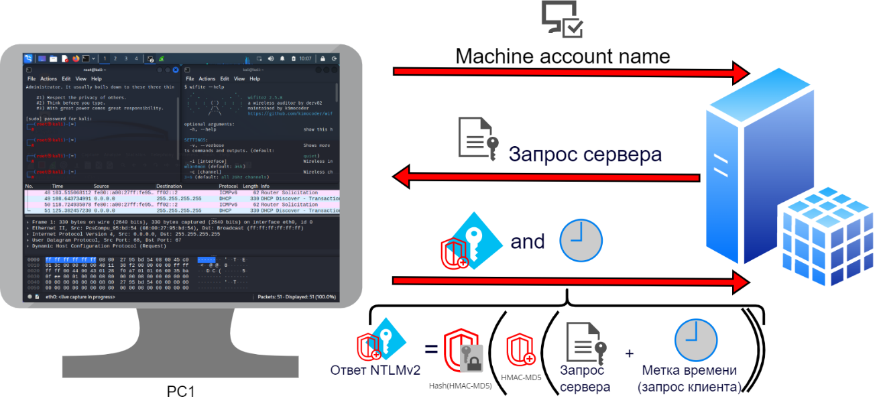
Как работает Zerologon
Вспомним стандартный NTLMv2. Получаем метку сервера, объединяем со своей меткой, хешируем с ключом в виде хеша пароля аккаунта

Slide 37
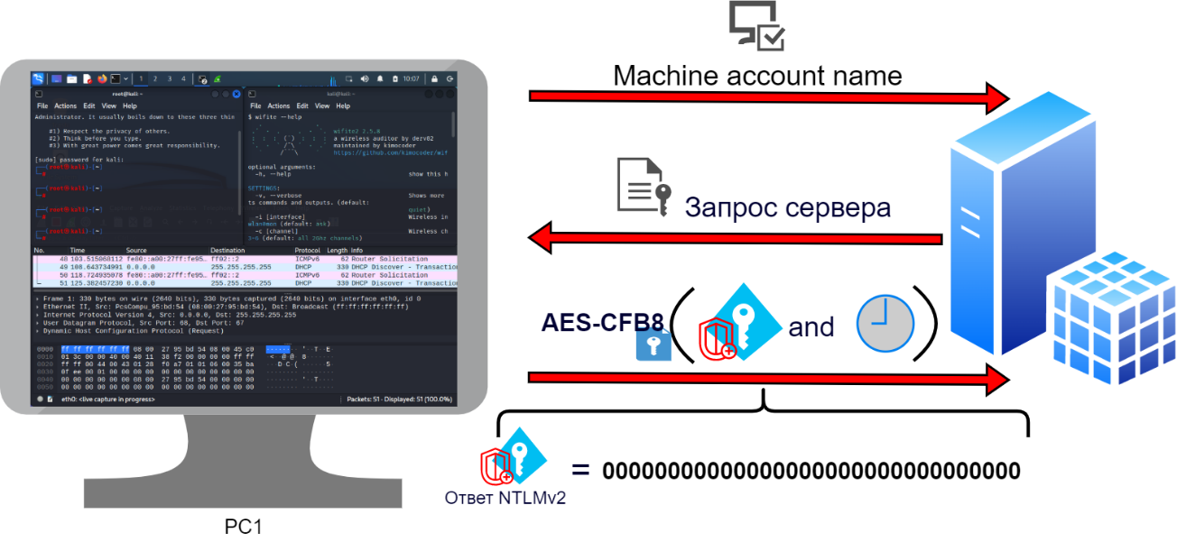
Как работает Zerologon
Если поддержка AES согласована между клиентом и сервером, учетные данные Netlogon вычисляются с использованием алгоритма шифрования AES-128 в 8-битном режиме CFB с нулевым вектором инициализации.

Slide 38
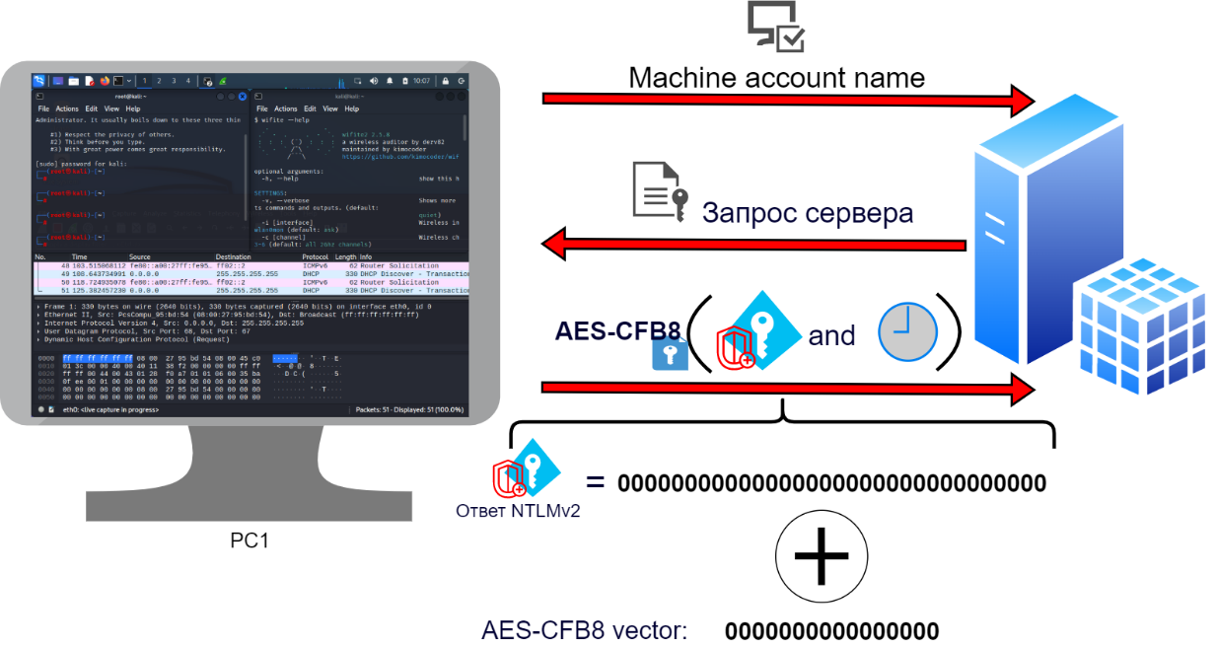
Как работает Zerologon
Злоумышленник занимается подбором не пароля, а вектора инициализации. Один из 256 векторов будет состоять из нулей.

Slide 39
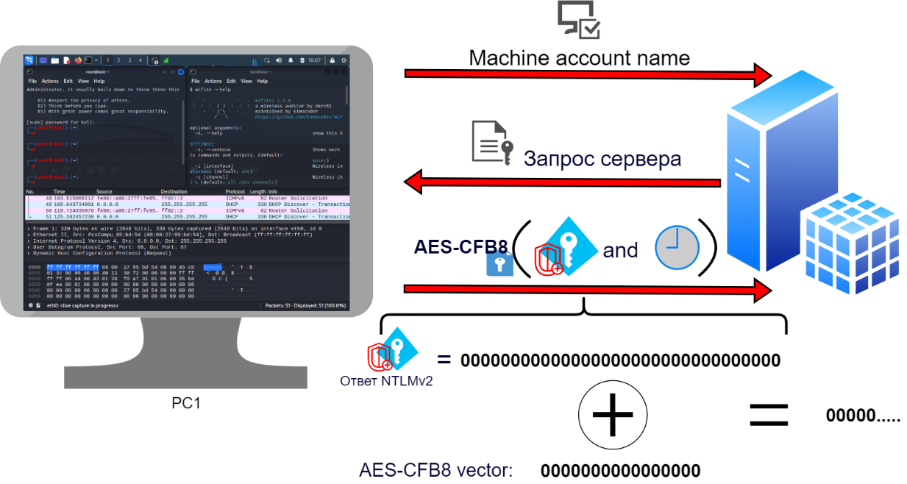
Как работает Zerologon
Что приведёт к тому, что любой ключ (хеш) будет по итогу представлять из себя нулевую строку. Сервер с тем же вектором инициализации ожидает аналогичную нулевую строку (строку, состоящую из нулей)

Slide 40
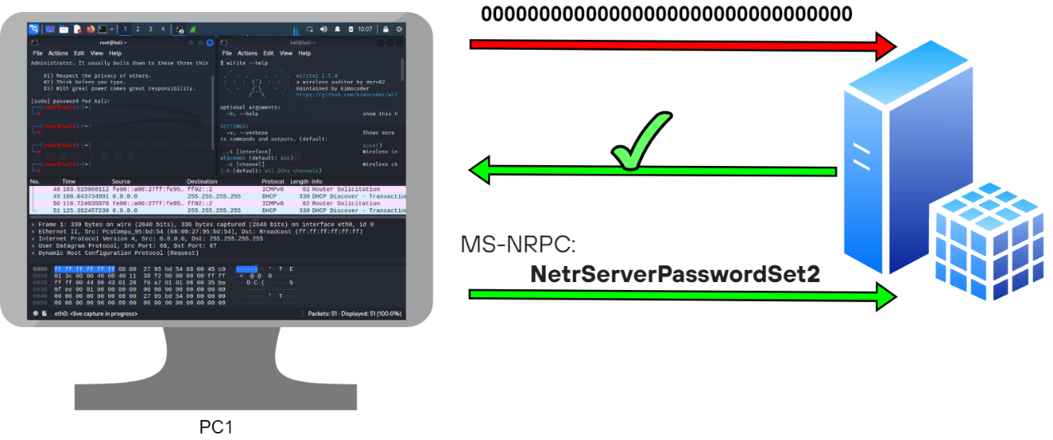
Как работает Zerologon
По факту учетные данные после преобразований удовлетворяют условиям сравнения. Поэтому MS-NRPC команды выполняются на сервере. Например, команды, обнуляющие пароль машинной учетной записи.

Slide 41
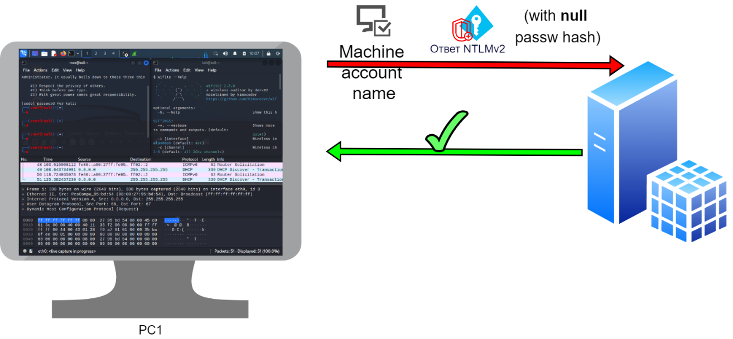
Как работает Zerologon
Так как пароль был обнулён, мы знаем тот самый нулевой хеш и можем его использовать для выполнения команд на стороне сервера.

Slide 42
Поиск следов компрометации

Slide 43
Поиск информации в логах
Каждая эксплуатация тех или иных уязвимостей приводит к генерации журнальных событий
Поэтому факт эксплуатации системы можно обнаружить, правильно выполнив поиск по id событий
Исследователи в области информационной безопасности часто публикуют характерные «следы» эксплойтов в виде набора событий, идущих друг за другом
А системы класса SIEM коррелируют такие события, выдавая оповещение в виде инцидента для специалиста центра мониторинга

Slide 44
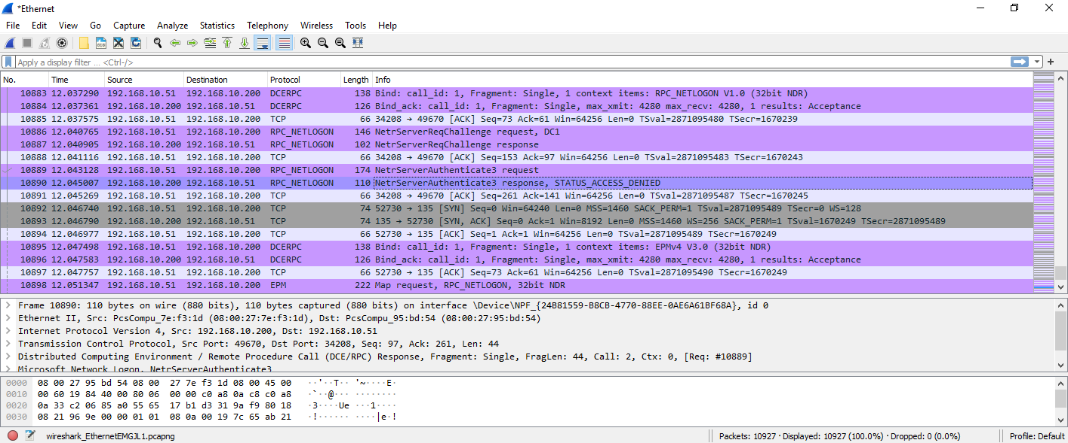
Обнаружение атак в сетевом трафике

Slide 45
Спасибо за внимание

